Slide 1
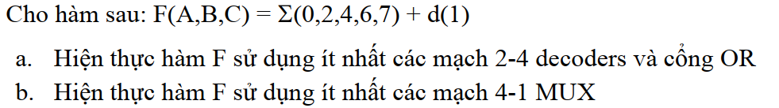
Kiểm tra 15’

Slide 2
NHẬP MÔN MẠCH SỐ
CHƯƠNG 6: MẠCH TUẦN TỰ
- PHẦN TỬ NHỚ: MẠCH CHỐT, FLIPFLOP

Slide 3
Nội dung
Tổng quan
Chốt S-R
Chốt D
Flipflop S-R
Flipflop D
Flipflop T
Flipflop J-K
Thiết kế chuyển đổi giữa các loại FF

Slide 4
Tổng quan
Các hệ thống số ngày nay đều gồm có hai thành phần: mạch tổ hợp (chương 5) để thực hiện các chức năng logic và các thành phần có tính chất nhớ (memory element) để lưu giữ các trạng thái trong mạch.
Chương này sẽ học về:
Các thành phần có tính chất nhớ (Chốt, Flip-flop, thanh ghi,…)
Kết hợp các thành phần tổ hợp và thành phần tính chất nhớ để tạo nên các mạch tuần tự.

Slide 5
Nội dung
Tổng quan
Chốt S-R
Chốt D
Flipflop S-R
Flipflop D
Flipflop T
Flipflop J-K
Thiết kế chuyển đổi giữa các loại FF

Slide 6
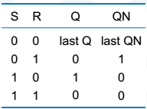
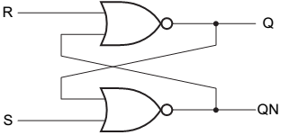
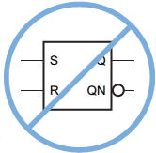
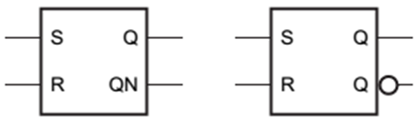
Chốt S-R
Cấm sử dụng
Bảng sự thật
Mạch logic
Ký hiệu
Ký hiệu
Ký hiệu sai

Slide 7
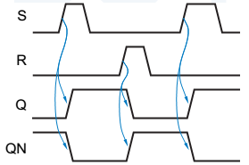

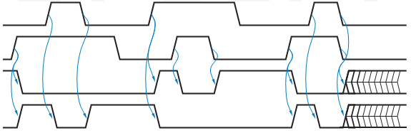
Chốt S-R
Bảng sự thật
Mạch logic
Ngõ vào thông thường
S và R chuyển từ mức 1 xuống mức 0 đồng thời → không xác định ngõ ra

Slide 8
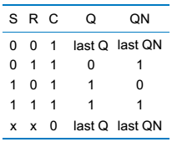
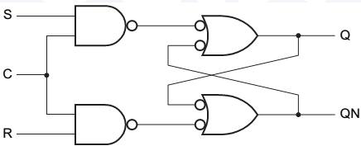

Chốt S-R với ngõ vào cho phép
Cấm sử dụng
Bảng sự thật
Mạch logic
Ký hiệu

Slide 9
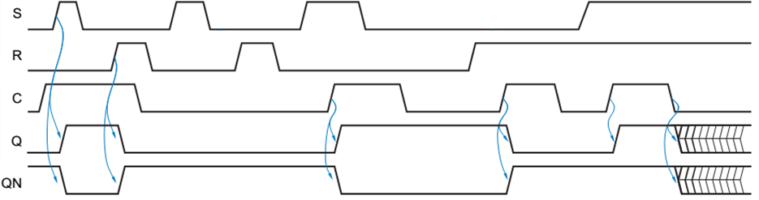
Chốt S-R với ngõ vào cho phép (tt)
SR=11, C:1→0
Hoạt động của chốt S-R với trường hợp ngõ ra không xác định

Slide 10
Nội dung
Tổng quan
Chốt S-R
Chốt D
Flipflop S-R
Flipflop D
Flipflop T
Flipflop J-K
Thiết kế chuyển đổi giữa các loại FF

Slide 11
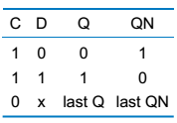
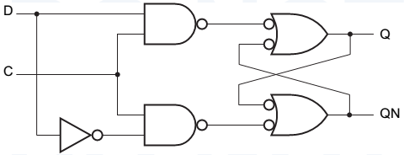

Chốt D
Bảng sự thật
Mạch logic
Loại bỏ những hạn chế trong chốt S-R khi S và R chuyển từ 1 xuống 0 đồng thời
Ngõ vào điều khiển C giống với ngõ vào cho phép
(enable)
Khi C tích cực, Q = D → chốt mở/trong suốt
(transparent latch)
C không tích cực, Q giữ giá trị trước đó
→ chốt đóng (close latch)
Ký hiệu
Notes:
- Cải tiến từ SR-Latch, có thể xem R = S’

Slide 12
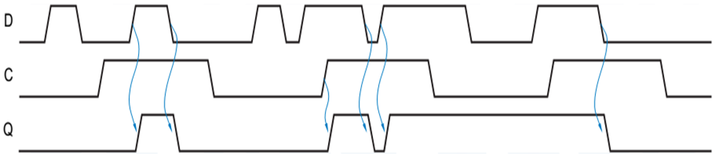
Chốt D
Bảng sự thật
Hoạt động của chốt D

Slide 13
Nội dung
Tổng quan
Chốt S-R
Chốt D
Flipflop S-R
Flipflop D
Flipflop T
Flipflop J-K
Thiết kế chuyển đổi giữa các loại FF

Slide 14
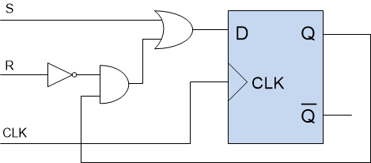

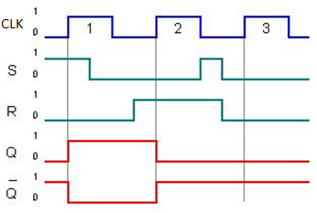
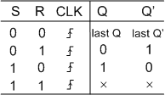
FF-S_R kích cạnh lên (Positive-edge-triggered S_R flip-flop )
Ký hiệu
FF-S_R kích cạnh lên được thiết kế từ FF-D kích cạnh lên
Bảng sự thật
Hoạt động của FF-S_R kích cạnh lên

Slide 15
Nội dung
Tổng quan
Chốt S-R
Chốt D
Flipflop S-R
Flipflop D
Flipflop T
Flipflop J-K
Thiết kế chuyển đổi giữa các loại FF

Slide 16


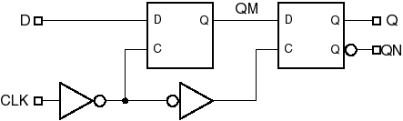
Flip-flop D(FF-D) kích cạnh lên (Positive-edge-triggered D flip-flop)
Bảng sự thật
Mạch logic
Một FF-D kích cạnh lên bao gồm một cặp chốt D kết nối sao cho dữ liệu truyền từ ngõ vào D đến ngõ ra Q mỗi khi có cạnh lên của xung Clock (CLK)
Chốt D đầu tiên gọi là Chủ (master), hoạt động tại mức 0 của ngõ vào xung CLK
Chốt D thứ hai gọi là Tớ (slave), hoạt động tại mức 1 của ngõ vào xung CLK
Ký hiệu

Slide 17
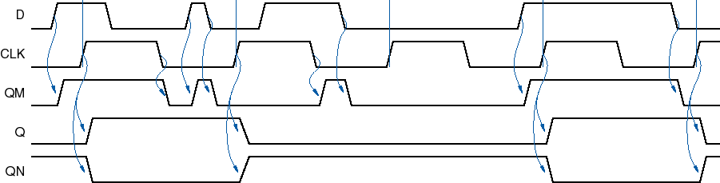
FF-D kích cạnh lên (Positive-edge-triggered D flip-flop)
Bảng sự thật
Hoạt động của FF-D kích cạnh lên

Slide 18

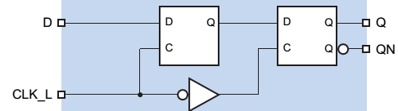

FF-D kích cạnh xuống (Negative-edge-triggered D flip-flop)
Bảng sự thật
Mạch logic
Một FF-D kích cạnh xuống thiết kế giống với FF-D kích cạnh lên, nhưng đảo ngõ vào xung Clock của 2 chốt D
Ký hiệu

Slide 19
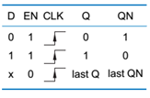
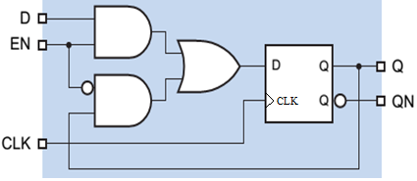
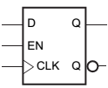
FF-D với ngõ vào điều khiển
Bảng sự thật
Mạch logic
Một chức năng quan trọng của FF-D là khả năng lưu giữ (store) dữ liệu sau cùng hơn là nạp vào (load) dữ liệu mới tại cạnh của xung Clock
Để thực hiện được chức năng trên, ta thêm vào ngõ vào cho phép (enable input) của mỗi FF, thường ký hiệu là EN hoặc CE (chip enable)
Ký hiệu

Slide 20
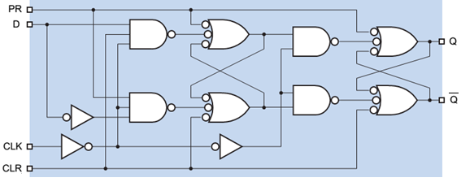
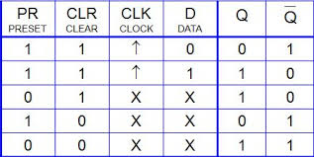
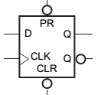
FF-D với ngõ vào điều khiển bất đồng bộ (D-FF with asynchronous inputs)
Bảng sự thật
Mạch logic
Các ngõ vào bất đồng bộ (Asynchronous inputs) thường được sử dụng để ép ngõ ra Q của FF-D đến một giá trị mong muốn mà không phụ thuộc ngõ vào D và xung CLK
Những ngõ vào này thường ký hiệu PR (preset) và CLR (clear)
PR và CLR thường được dùng để khởi tạo giá trị ban đầu cho các FF hoặc phục vụ cho mục đích kiểm tra hoạt động của mạch.
Ký hiệu

Slide 21
Nội dung
Tổng quan
Chốt S-R
Chốt D
Flipflop S-R
Flipflop D
Flipflop T
Flipflop J-K
Thiết kế chuyển đổi giữa các loại FF

Slide 22

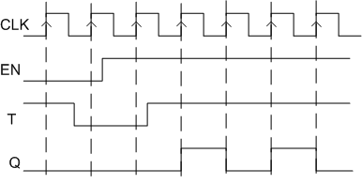

FF-T (Toggle FF)
Flip-flop đảo trạng thái tại cạnh lên của xung Clock (CLK) chỉ khi ngõ vào EN và T tích cực.
Ký hiệu
Bảng sự thật
Hoạt động của FF-T tích cực cạnh lên của xung Clock

Slide 23
Nội dung
Tổng quan
Chốt S-R
Chốt D
Flipflop S-R
Flipflop D
Flipflop T
Flipflop J-K
Thiết kế chuyển đổi giữa các loại FF

Slide 24
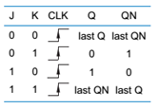
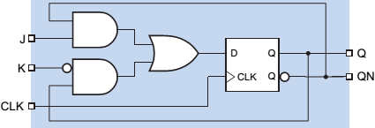

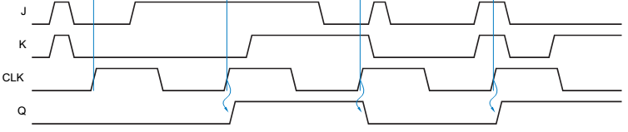
FF-J_K kích cạnh lên (Edge-triggered J_K flip-flop)
Bảng sự thật
FF-J_K kích cạnh lên được thiết kế từ FF-D kích cạnh lên
Ký hiệu
Hoạt động của FF-J_K kích cạnh lên

Slide 25
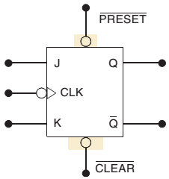
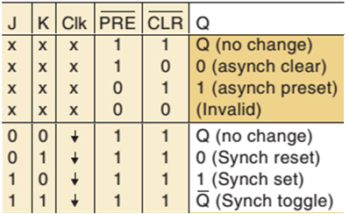
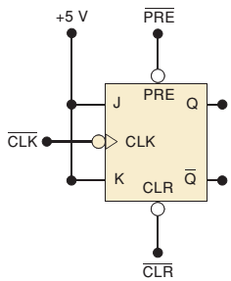
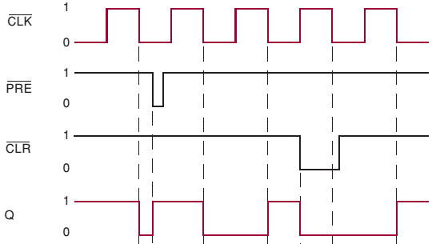
FF-JK với ngõ vào điều khiển bất đồng bộ
Ký hiệu
Bảng sự thật

Slide 26
Nội dung
Tổng quan
Chốt S-R
Chốt D
Flipflop S-R
Flipflop D
Flipflop T
Flipflop J-K
Thiết kế chuyển đổi giữa các loại FF

Slide 27
Nội dung
Tổng quan
Chốt S-R
Chốt D
Flipflop S-R
Flipflop D
Flipflop T
Flipflop J-K
Thiết kế chuyển đổi giữa các loại FF

Slide 28
Thiết kế chuyển đổi giữa các loại FF
Q(t) | Q(t+1) | J | K | T | D | R | S
0 | 0 | 0 | X | 0 | 0 | X | 0
0 | 1 | 1 | X | 1 | 1 | 0 | 1
1 | 0 | X | 1 | 1 | 0 | 1 | 0
1 | 1 | X | 0 | 0 | 1 | 0 | X
TK Flip flop sang T Flip-flop
TK Flip flop sang D Flip-flop
J = T
K = T
J = D
K = D’
RS Flip flop sang JK Flip-flop
D Flip flop sang T Flip-flop
R = KQ
S = JQ’
D = T’Q + TQ’

Slide 29
Tóm tắt nội dung chương học
Qua Phần 1 - Chương 6, sinh viên cần nắm những nội dung chính sau:
Mạch tuần tự là gì? Kiến trúc tổng quát của mạch tuần tự? Khi nào thì trong thiết kế cần sử dụng mạch tuần tự?
Chức năng, hoạt động và thiết kế các loại mạch latch, flipflop: SR, D, T, JK
Phương pháp chuyển đổi thiết kế qua lại giữa các loại flipflop

Slide 30
Thảo luận?

